Slide 1


Prevención y Combate de Incendios
Kit de Capacitación Especializada para Personal Operativo de Seguridad Privada

Slide 2
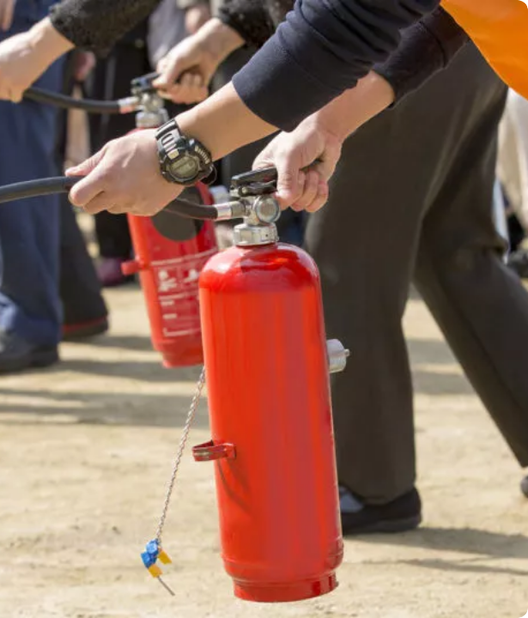
Obligatoriedad del Curso
Marco Legal de Morelos
La Ley de Seguridad Privada del Estado de Morelos exige la capacitación obligatoria en el "ABC del Fuego" para todo el personal operativo.
Respuesta Inmediata y Segura
Un guardia sin formación teórica y práctica no puede actuar ante un conato de incendio con seguridad, poniendo en riesgo vidas e instalaciones.

Slide 3

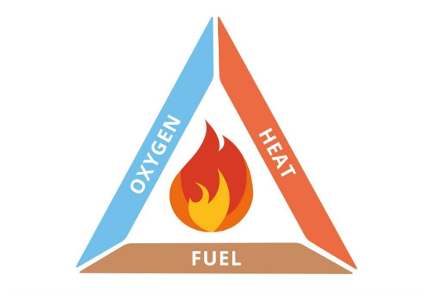
El Triángulo del Fuego
Combustible: Material sólido, líquido o gaseoso capaz de arder.
Oxígeno: Agente comburente presente en el aire atmosférico.
Calor: Energía de activación suficiente para elevar la temperatura.
Tetraedro del Fuego: Incorpora la reacción en cadena sostenida.
Principio de Extinción: Eliminar cualquiera de estos elementos apaga el fuego de forma inmediata.

Slide 4









Clases de Fuego
Clase A y B
Clase C
Clase D y K
Clase A: Sólidos comunes (madera, papel, cartón, tela). Clase B: Líquidos y gases inflamables (gasolina, pintura, solventes).
Equipos Eléctricos: Motores, tableros energizados, transformadores y electrodomésticos. Requieren agentes no conductores.
Clase D: Metales combustibles (magnesio, sodio). Clase K: Aceites y grasas de cocina a altas temperaturas.

Slide 5
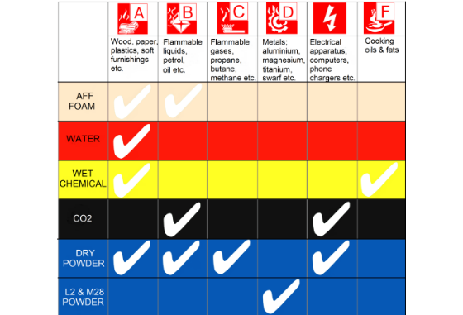
Tipos de Extintores
Extintores a Base de Agua: Diseñados exclusivamente para fuego Clase A. ¡Jamás utilizar en incendios eléctricos!
Extintores de CO2 (Dióxido de Carbono): Desplazan el oxígeno y enfrían. Ideales para fuego Clase C sin dejar residuos.
Polvo Químico Seco (PQS): Extintores universales para fuegos Clase A, B y C. Rompen la reacción en cadena.

Slide 6



Técnica PASS Paso a Paso
2. Aim (Apuntar)
4. Sweep (Barrer)
Apuntar la manguera hacia la base del fuego, no a las llamas.
Barrer de lado a lado cubriendo toda la base del fuego.
1. Pull (Jalar)
3. Squeeze (Oprimir)
Jalar el seguro y romper el sello de plástico de la palanca.
Oprimir la palanca superior para descargar el agente extintor.

Slide 7
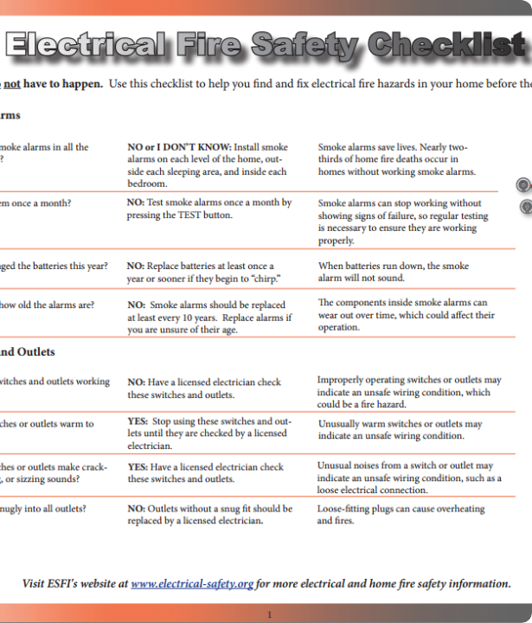
Identificación de Riesgos
Puntos Críticos en el Sitio
Revisión permanente de tableros eléctricos sobrecargados, acumulación inadecuada de materiales inflamables y salidas bloqueadas.
Inspección Preventiva
Un recorrido periódico por las instalaciones permite detectar factores de riesgo antes de que se conviertan en siniestros.

Slide 8
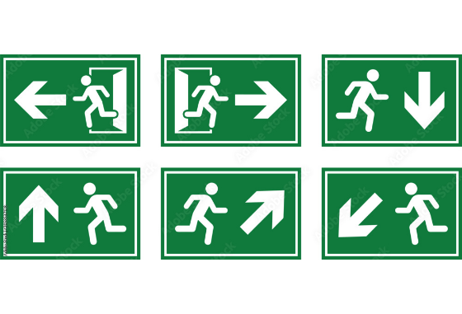
Protocolo de Evacuación
Activación de Alarma: Notificar inmediatamente ante cualquier conato fuera de control.
Guía Ordenada: Conducir al personal firmemente hacia las rutas señalizadas de evacuación.
Llegada al Punto Seguro: Reunir al grupo en la zona de menor riesgo previamente designada.
Pase de Lista: Realizar el conteo minucioso de personas para confirmar que no falte nadie.

Slide 9
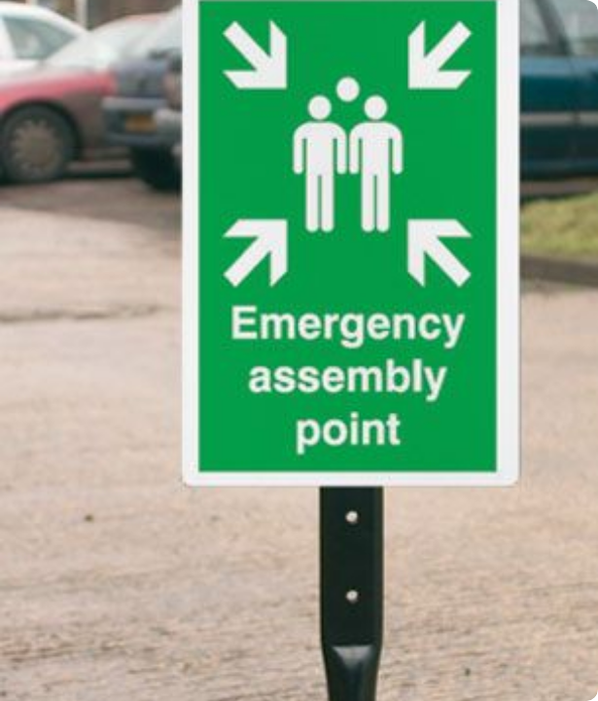
Rutas y Puntos de Reunión
Memoria vs. Improvisación
Las rutas de evacuación deben conocerse de memoria por el guardia de seguridad; no se improvisa durante la emergencia.
Verificación Continua
Inspeccionar habitualmente que la señalización esté visible, iluminada y completamente libre de obstáculos.

Slide 10
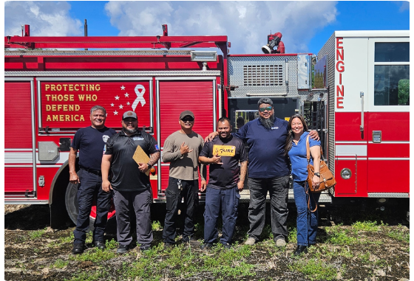
Coordinación con Bomberos
Ubicación Exacta: Proporcionar dirección precisa, referencias y accesos habilitados.
Tipo de Incendio: Informar la clase de fuego y materiales involucrados en la zona.
Personas en Riesgo: Reportar inmediatamente si hay atrapados o lesionados.
Comunicación Eficiente: Mantener un reporte claro y breve desde el primer contacto telefónico.

Slide 11

Combate vs. Evacuación
10s
Criterio de Seguridad Absoluto
Si el extintor no controla el fuego en los primeros 10 segundos, se debe evacuar de inmediato.
La vida de las personas y del propio personal operativo siempre tiene máxima prioridad sobre cualquier bien material.
Límite Crítico de Control

Slide 12


Evaluación y Cierre
Resumen Operativo
Proceso de Acreditación
Identificar el fuego rápidamente, combatirlo solo si es un conato incipiente y evacuar sin dudar cuando la situación represente peligro.
Examen Escrito: 20 reactivos (Calificación mínima: 80%). Evaluación Práctica: Operación real de extintores y maniobra de evacuación.

Slide 13






Image Sources
https://www.alertmedia.com/wp-content/uploads/2022/09/Blog-FireSafety-Training-v1-1024x536.jpg
Source: www.alertmedia.com
https://www.highspeedtraining.co.uk/hub/wp-content/uploads/2016/03/fire-triangle-combustion.jpg
Source: www.highspeedtraining.co.uk
https://www.marsden-fire-safety.co.uk/wp-content/uploads/2022/01/Extinguisher-class-and-colour.png
Source: www.marsden-fire-safety.co.uk
https://www.labbieelectrical.com/wp-content/uploads/2023/06/Electrical-Fire-Safety-Checklist-E939.png
Source: www.labbieelectrical.com
https://as2.ftcdn.net/v2/jpg/20/58/53/71/1000_F_2058537128_MNItDeusZUIMdISiCJuYxyWVmLN7pJ3I.jpg
Source: www.posters.cz
https://safetybox.co.uk/media/catalog/product/cache/1/original/emergency-assembly-point-aluminium-sign-3.jpg
Source: safetybox.co.uk

Slide 14

Image Sources
https://media.defense.gov/2026/Jun/26/2003954670/1920/1080/0/260609-D-D0441-5432.JPG
Source: www.dla.mil

